Slide 1


.
ACOMPANYAMENT LABORAL
EMPRENEDORIA
Autònoms
Alta i característiques
Notes:
Podem aprofitar aquesta diapositiva per donar la benvinguda al assistents i agrair la seva assistència.
També és important que ens presentem breument.
Comentar el títol del taller per posar-lo en context de tot el programa d’emprenedoria i autoocupació comentant el contingut del programa.

Slide 2

ÍNDEX
.
01
02
03
04
Recursos i tràmits
Alta Seguretat Social
Alta Hisenda
Particularitats dels autònoms
05
06
07
Tributació
IAE
IVA
p. 2
Notes:
Entrar en detall comentant que s’explicarà en el taller i la durada de la sessió.
Esmentar breument cada apartat i si es fa en una sola sessió o ens dues sessions.
Si es fa en dues sessions caldrà explicar el contingut de cadascuna d’elles.
Aprofitar per establir les pautes de funcionament de la sessió pel que fa com i quan es podran fer preguntes. En aquest sentit cada formador pot establir les seves regles sempre intentant que la sessió tan si es fa online o presencial, sigui dinàmica i no sols un monòleg del formador.

Slide 3




.
01. RECURSOS MOLT ÚTILS
PER A GESTIONAR-HO
SUPORT A LA GESTIÓ
01
Obtenir
Certificat Digital.
PAE
Punt d'atenció emprenedoria
02
DNI
Electrònic
CIRCE
Centre d'informació i Xarxa de Creació d’Empreses
03
Alta
CL@VE
DUE
Document Únic Electrònic
DESTACAT
Certificats digitals
Punts d’assessorament gratuïts
Auto-
gestionable
p. 3
Notes:
En aquesta diapositiva, prèvia al contingut del programa, cal explicar que moltes gestions davant les administracions publiques les podem gestionar nosaltres mateixos online, però que és necessari disposar d’instruments d’identificació electrònica per assegurar la nostra identitat quan treballem a través de l’ordinador.
Un certificat digital, el DNI electrònic i l’alta en el sistema Cl@ve assegura poder fer quasi la totalitat dels tràmits davant les administracions públiques.
Certificat Digital: s'obté a través de les CCAA. Cada CCAA té establert el seu sistema d’obtenció, per tant cal adreçar als assistents a la web de la seva CCAA per tal que consultin com aconseguir-lo. És un tràmit gratuït.
DNI electrònic: la majoria de DNI ja disposen de xip per fer tràmits electrònicament. Cal explicar que cal disposar d’una contrasenya o password. Aquesta contrasenya es pot aconseguir anant a qualsevol comissaria (sense cita prèvia), dins disposen d’un caixer automàtic que dispensarà aquesta contrasenya que permetrà operar online. Explicar que és gratuït, però que per operar amb el DNI electrònic cal disposar d’un lector de DNI connectat per USB a l’ordinador personal. És un petit aparell que es pot aconseguir en qualsevol botiga d’electrònica amb un cost d’uns 10€.
Alta Cl@ve: sistema d’identificació gratuït que facilita l’AEAT a través de la seva web. Es pot aconseguir online.
A nivell estatal i de CCAA s’han creat una sèrie de punts de suport que ajuden als petits emprenedors a donar els primers passos i a fer els tràmits necessaris per establir-se com a tals. Tramiten les altes de la SS i Hisenda., alguns de forma gratuïta, en altres casos cobren per la gestió. També hi ha la opció de gestionar-ho tot un mateix online.
PAE: Hi ha punts d’atenció privats (cobren els serveis) i n’hi ha que són públics (ajuntaments i CCAA) que fan les gestions i assessorament de forma gratuïta. Aconsellar que consultin si el seu ajuntament o CCAA disposa d’un PAE públic.
CIRCE: pàgina web del Ministeri de Comerç, Indústria i Turisme on s’agrupa tota la informació necessària, ajuts i suport als emprenedor. També permet fer els tràmits nosaltres mateixos. Estan explicats tots els tràmits necessaris per l’alta.
DUE: Document que es pot tramitar personalment o a través d’un PAE per realitzar l’alta a la SS i Hisenda de forma senzilla, ràpida i gratuïta.
A través de CIRCE/DUE sols es pot fer alta simultània a la SS i Hisenda. Si sols cal tramitar-ne una cal gestionar-ho des de la web de cada organisme.

Slide 4



01. TRÀMITS
ALTA HISENDA
ALTA SEGURETAT SOCIAL
Comunicar activitat (IAE)
01
02
03
Alta al RETA Règim Especial de Treballadors Autònoms
Triar
base de cotizació
Escollir Mútua
Obligacions
fiscals
Data
inici activitat
DESTACAT
Les dues altes són imprescindibles
No donar-se d’alta i començar pot comportar sancions
p. 4
Notes:
Explicar que per començar a operar com autònoms és indispensable donar-se d’alta a la Seguretat Social i a Hisenda.
La diapositiva serveix com introducció, després s’explicaran detalladament els tràmits i que cal realitzar.
ALTA HISENDA.
Abans de començar a desenvolupar qualsevol activitat cal comunicar a Hisenda quina activitat o activitats es desenvoluparan.
Explicar que en funció de l’activitat o activitats que es donin d’alta hi haurà unes obligacions fiscal que poden canviar.
També és important comunicar el dia d’inici de l’activitat, encara que es pot comunicar en una data futura.
ALTA SEGURETAT SOCIAL.
Tot treballador per compte propi ha d’estar donat d’alta en el RETA.
Haurà d’escollir quina base de cotització vol i pagar per ella el que estigui establert.
També haurà d’escollir una Mútua per tal de tramitar baixes, accidents, rehabilitacions…
Tot s’explica en les diapositives següents.
És important recordar que desenvolupar activitats per compte propi sense estar donat d’alta pot comportar sancions importants.

Slide 5


02. ALTA SEGURETAT SOCIAL⁽¹⁾
Quota mensual = 30,6% de la base de cotització*
BASES DE COTITZACIÓ
CONCEPTES COTITZATS
28,60%
1,1%
Contingències
comuns
Contingències
professionals
MÍNIMA
MÁXIMA
0,8%
0,1%
944,40€/mes
4.070,10€/mes
Cessament
d’activitat
Formació
professional
DESTACAT
A diferents cotitzacions diferents cobertures
Les bonificacions en quotes poden no incloure totes les cobertures
p. 5
Notes:
En donar-se d’alta al règim RETA de la SS cal escollir la base de cotització.
En la diapositiva es comenta la mínima i la màxima vigents el 2021.
En funció de la base de cotització s’obtindran unes o altres prestacions quan es requereixin: atur, baixes….
Sobre la base escollida s’aplica el percentatge vigents (2021) del 30,6% per saber quina quota d’autònoms s’haurà de pagar cada mes.
Així per a la base mínima tocaria pagar mensualment 288,98€ (944,40 x 30,6%)
Explicar que el 30,6% que es paga es distribueix en els conceptes i cobertures que s’explica en la diapositiva.
Per últim remarcar que a diferents cotitzacions hi haurà diferents cobertures. (Mes quota = més cobertura - P:E: pensió jubilació, atur…)
En donar-se d’alta per primer cop s’ofereixen bonificacions en la quota a pagar d’autònoms. Aquesta quota bonificada és possible que no inclogui totes les cobertures, tal com s’explica en la diapositiva següent.
En el RETA no es cotitza en funció del que es guanya sinó de la base de cotització escollida.
En cas de baixa es cobra un percentatge de la base de cotització, igual que en la pensió, cessament d’activitat….
La base de cotització es pot modificar fins a 4 vegades l’any.
El RETA és compatible amb el Règim General d’un treballador per compte d’altri (pluriactivitat). Això vol dir que si es treballa per compte aliena i també per compte propi s’haurà d’estar cotitzant en els dos règims.

Slide 6

02. ALTA SEGURETAT SOCIAL⁽²⁾
BONIFICACIONS
12 primers mesos 60€ (base mínima cotització)
.
Següents 6 mesos reducció 50% base cotització
DESTACAT
Següents 6 mesos reducció 30% base cotització
En bonificació sols es cotitza per contingències comuns i professionals
La baixa en període de bonificació implica la pèrdua de les mateixes si es tramita nova alta. Cal esperar tres anys per tornar-ne a gaudir.
Següents 12 mesos reducció 30% base cotització (sols per homes<30 anys i dones<35 anys)
p. 6
Notes:
Seguint amb el tema de les bonificacions expliquem les vigents (any 2021):
La diapositiva és prou explicativa de les diferents bonificacions i els períodes que comprenen.
Important remarcar que mentre la primera és una quota fixa per a la base mínima de cotització, a partir dels 12 mesos les bonificacions passen a ser una reducció de la base de cotització triada i sobre aquesta s’haurà de pagar el 30,6% ja esmentat abans.
Per exemple: si transcorreguts 12 mesos pagant els 60€ es tria la base mínima de cotització s’hauran de fer els següents càlculs:
50% de la base mínima. (944,40 x 50% = 472,20€)
Quota a pagar 472,20 x 30,6% = 144,49€
Insistir en el missatge que mentre es tinguin quotes bonificades no s’està cotitzant per cessament d’activitat ni formació professional. Sols per contingències comuns i professionals.
Remarcar també que quan es tenen bonificacions en donar-se de baixa del règim RETA aquestes es perden i no es pot tornar a donar-se d’alta amb bonificacions fins passats tres anys des de la baixa.
Si s’escull una base de cotització que supera la mínima, les bonificacions sols s’apliquen sobre l’import de la base mínima.
ATENCIÓ: si ja s’està donat d’alta a la SS no es pot tenir dret a bonificacions. A vegades és millor donar-se de baixa de la SS i tramitar una nova alta. En el PAE analitzaran cada cas concret.
En donar-se d’alta al RETA (pluriactivitat) en el PAE informaran de les bonificacions vigents, ja que no són les mateixes que si sols es cotitza en el RETA. Per exemple: la tarifa plana i cotitzar per pluriactivitat és incompatible.

Slide 7

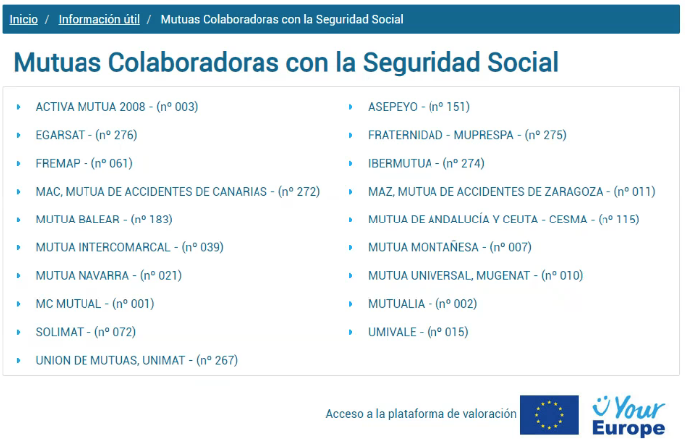
02. ALTA SEGURETAT SOCIAL⁽³⁾
MÚTUES
Cal escollir una Mútua
Per tràmits d’accidents i incapacitats
El cost està inclòs en la cotització
DESTACAT
La Mútua la decidim nosaltres
Criteris per escollir Mútues:
Facilitat desplaçament.
Proximitat al domicili.
Proximitat al centre treball.
p. 7
Notes:
Per acabar amb els comentaris de l’alta a la Seguretat Socials explicar que cal triar una Mútua.
L’elecció de la Mútua està inclòs en la quota mensual d'autònoms que es paga.
La Mútua servirà per a tramitar accidents laborals, incapacitats, fer rehabilitacions...
En donar-se d’alta a la SS oferiran l’opció de les diferents Mútues que hi ha al nostre abast.
Totes les Mútues, amb conveni amb la SS donen les mateixes prestacions, per tant és important que el criteri d’elecció sigui per la nostra comoditat, proximitat al domicili, al centre de treball, facilitat d’aparcament, transports públics…

Slide 8

03. ALTA HISENDA⁽¹⁾
ABANS DE COMENÇAR
.
Viabilitat del projecte
(Pla de Negoci)
Requisits capitalització de l’atur
Disposar dels recursos necessaris.
Requisits de la comptabilització de l’atur
Si cal finançament tenir-lo assegurat
Tenir la documentació necessària
DESTACAT
Per demanar la capitalització cal tenir almenys 90 dies d'atur pendents de cobrar
La comptabilització es demana dins dels 15 dies següents a l’alta com empresari/a individual
p. 8
Notes:
Insistir en la necessitat que abans de tramitar l’alta a Hisenda cal tenir clar els aspectes relacionats en la diapositiva respecte al nostre negoci. Recomanar no fer l’alta fins que no estiguin clars tots.
IAE: Cal donar-se d’alta de tantes activitats econòmiques com farem. Sinó no es podrà facturar per elles. Per exemple, si ens dediquem a fer pàgines web i a reparar ordinadors són dues activitats diferents i requereixen dues altes. Donar d’alta IAE no té cost. En funció de les altes que es donin es tindran unes obligacions fiscals o altres: empresarial, professional, empleats…
Si es demana la capitalització de l’atur:
La capitalització es pot demanar per comprar bens i serveis per al nou negoci.
Un cop concedit es disposa de 30 dies per justificar amb factures les despeses fetes.
Si no hi ha factures (per exemple: consultoria) es pot demanar que paguin les quotes d’autònom a càrrec del nostre atur acumulat (nosaltres paguem la quota i l’atur ens l’abona).
Es pot demanar un mixt de capitalització i abonament de quotes.
Si es demana capitalització s’ha de demanar tot l’import, no es pot demanar una part i seguir cobrant la resta d’atur.
Un altre opció és no demanar la capitalització, sinó la comptabilització. Això implica treballar com autònom i poder seguir cobrant l’atur (si encara es té dret) durant 9 mesos. Si passats 9 mesos encara queda atur pendent de cobrar quedarà a la nostra guardiola d’atur per poder-lo cobrar quan es tanqui el negoci.

Slide 9

03. ALTA HISENDA⁽²⁾
DOCUMENTS NECESSARIS
DNI / NIE –
Passaport
Número
Seguretat Social
Número compte corrent per al pagament de les quotes. (*)
Full mandat SEPA (domiciliació de les quotes a l’entitat financera)
.
DESTACAT
Assegurem-nos de tenir tota la documentació en regla abans de començar els tràmits
No podem fer tràmits amb documents caducats si no tenim resguard de renovació
(*) Domiciliació i quotes de la Seguretat Social
p. 9
Notes:
Respecte a la documentació remarcar que tota ha d’estar vigent o amb resguard conforme s’està renovant.
Si la persona és extracomunitària cal demanar prèviament permís amb dret a treball.
Els residents al Regne Unit necessiten permís de treball.
Si no és té número de SS caldrà demanar-lo a través de la web. Tan sols que s’hagi estat afiliat un sol cop a la Seguretat Social ja serveix el mateix número.
El CCC on carregar les quotes ha de ser espanyol.
Hi ha una modalitat d’autònom anomena TRADE (Treballador Autònom Depenent Econòmicament) que són els que treballen facturant a una sola empresa i no té cap treballador. Aquests hauran d’adjuntar, en el moment de donar-se d’alta a Hisenda, el contracte que els vincula amb l’empresa a la qual facturen.

Slide 10

04. PARTICULARITATS DELS AUTÒNOMS
.
ABANS DE COMENÇAR
Facilitat de
tràmits d’alta
Règim especial de cotització a la Seguretat Social
Responsabilitat il·limitada
Diverses opcions de fiscalitat
Imatge respecte SL
Sovint hi ha vigents bonificacions per noves altes
DESTACAT
Hi ha avantatges però també obligacions
Abans de començar valorem quina alta s’ha de gestionar
p. 10
Notes:
Comentar les explicacions de la diapositiva pel que fa a les particularitats de la figura de l’autònom:
Facilitat per donar-se d’alta.
Responsabilitat il·limitada: de tots els contractes signats per l'autònom que respon amb tot el seu patrimoni personal.
Imatge: segons el negoci a posar en marxa valorar si a nivell de imatge davant de tercers es millor constituir una S.L.
Sotmesos a un règim de cotització especial RETA.
Possibilitat d’escollir diverses opcions de tributació tal com explicarem més endavant.
Sovint té avantatges i bonificacions per donar-se d’alta. Recomanar que es consultin totes en els PAE.
Aconsellar anar a un PAE per a informar-se i rebre assessorament.

Slide 11

05. TRIBUTACIÓ - IRPF⁽¹⁾
.
ESTIMACIÓ DIRECTA
Normal
Simplificada
ESTIMACIÓ OBJECTIVA
Opció única
DESTACAT
L’opció escollida tindrà repercussions en la tributació
Un cop seleccionada s’haurà de mantenir almenys tres anys
p. 11
Notes:
Presentar les dues opció de tributació dels autònoms.
Ambdues es desenvolupen en les diapositives següents.
Estimació directa: Normal amb dues modalitats: Normal i Simplificada.
Estimació Objectiva: amb opció única.
L’opció escollida tindrà repercussions en la tributació.
Un cop seleccionada una modalitat no es podrà canviar fins que hagin passat tres exercicis.

Slide 12
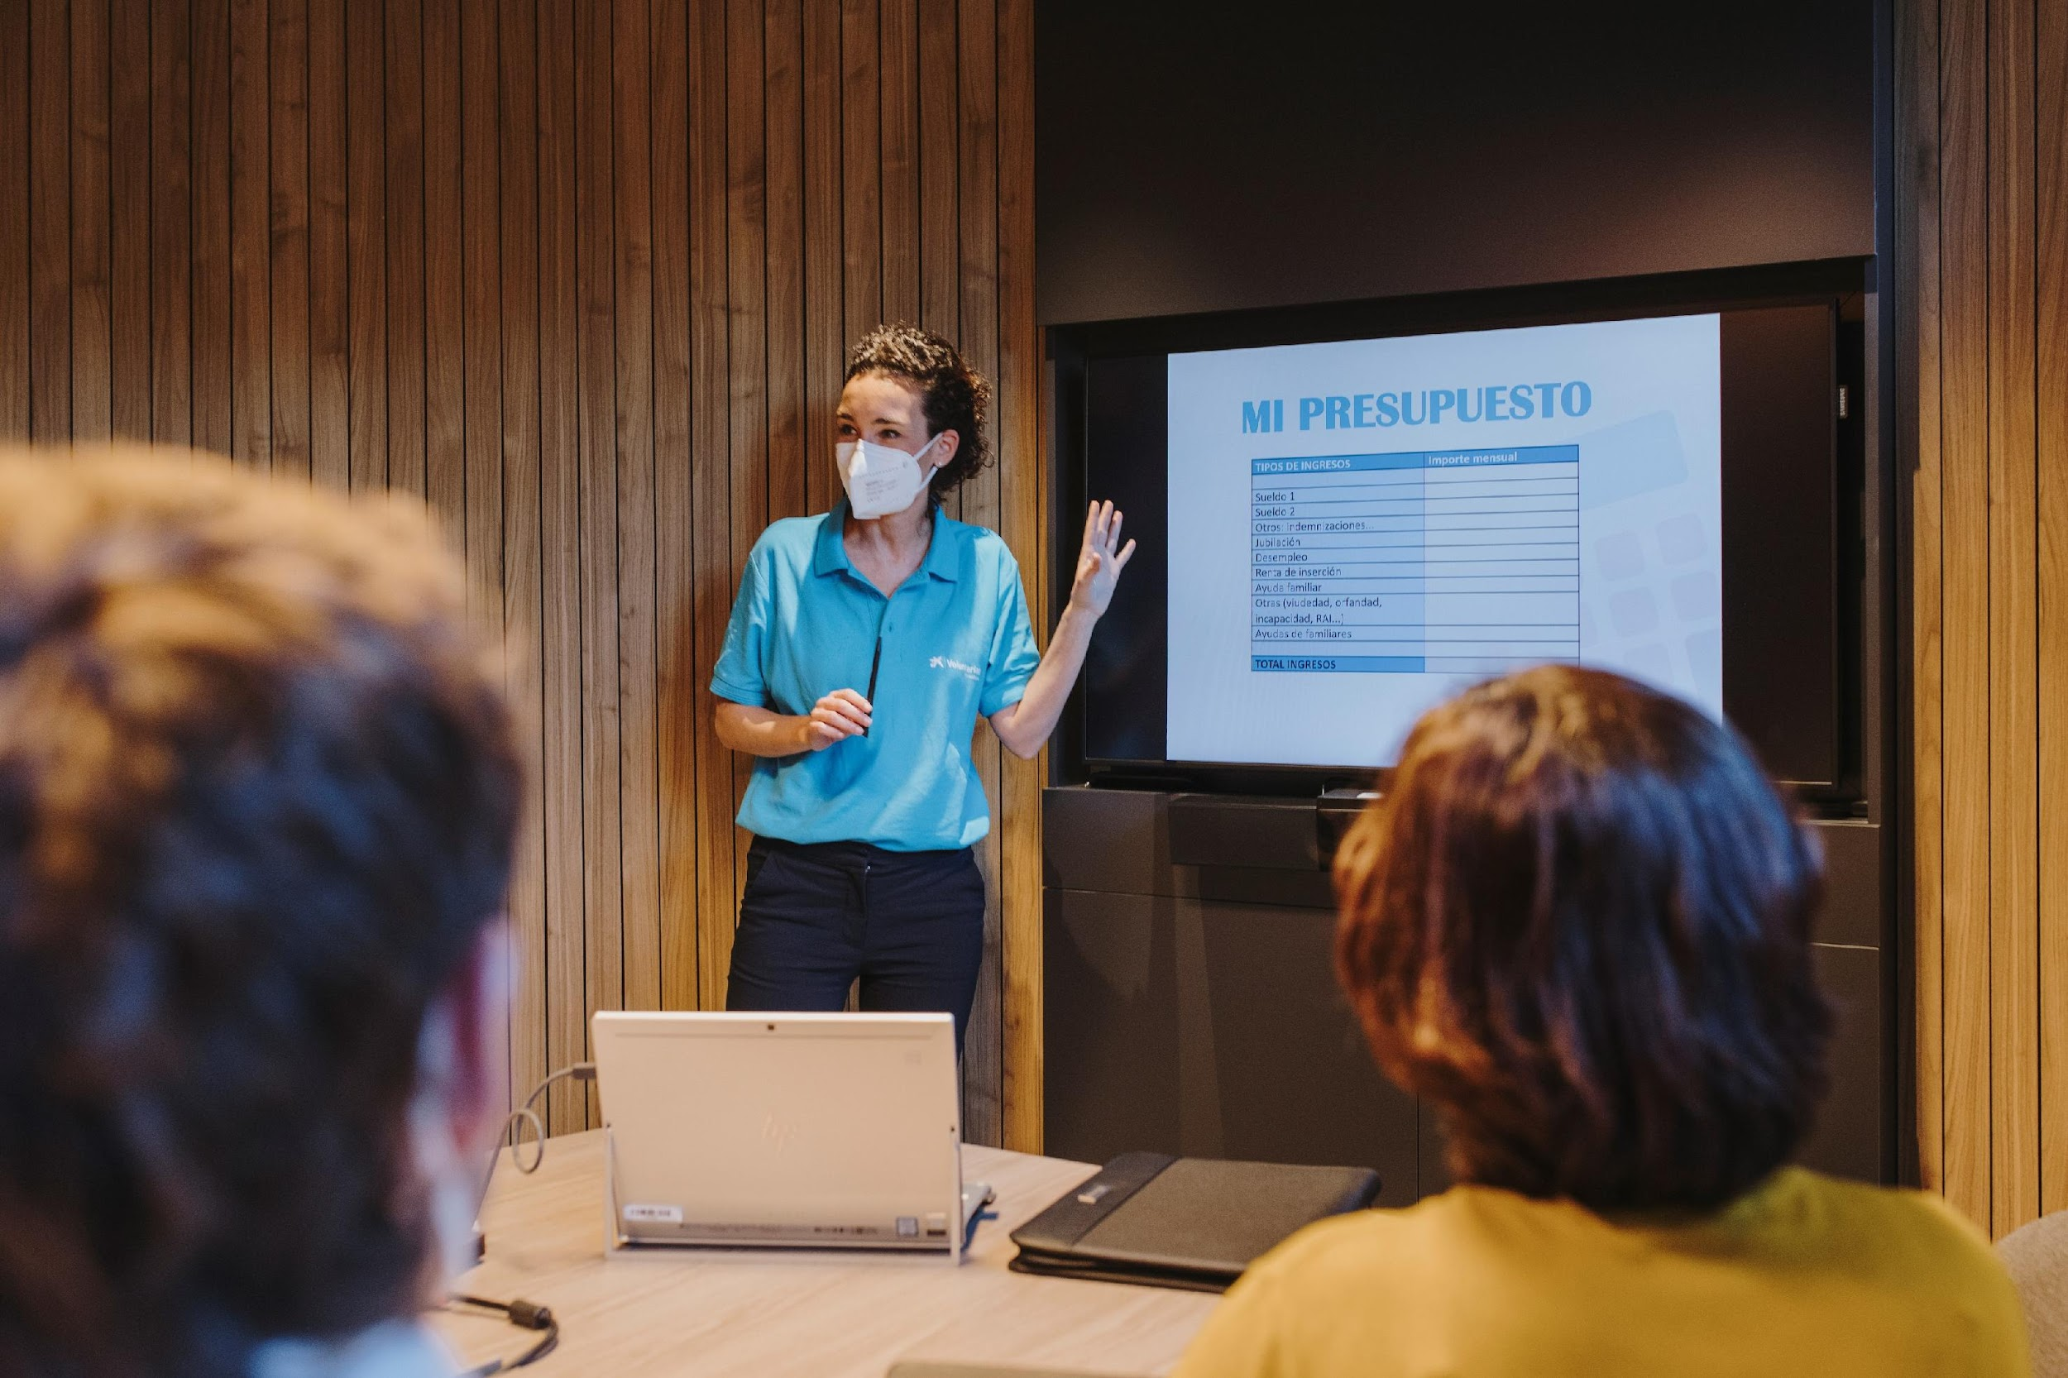
05. TRIBUTACIÓ - IRPF⁽²⁾
ESTIMACIÓ DIRECTA NORMAL
ESTIMACIÓ DIRECTA SIMPLIFICADA
Xifra negoci > 600.000€ any anterior
No estar acollit al mètode d’estimació objectiva
Xifra negoci
< 600.000€
any anterior
Que no es renunciï a la seva aplicació
O es renunciï a la simplificada
.
Cap activitat exercida estigui sotmesa a Estimació Directa Normal
DESTACAT
Afectarà com podem amortitzar inversions
Segons el règim s’haurà de dur la comptabilitat d’una forma o altra
p. 12
Notes:
Comentar els aspectes principals de cadascun dels règims de la diapositiva deixant clar que es comenten sols els aspectes principals, que no són tots.
ESTIMACIÓ DIRECTA NORMAL
Tributació en base a la fórmula ingressos menys despeses.
La xifra de negoci de l’any anterior ha de superar els 600.000€.
Es pot tributar per aquesta modalitat si es renuncia a la simplificada.
S’ha de dur comptabilitat ajustada al Codi de Comerç.
Possibilitat d’escollir sistemes d’amortització d’actius.
Possibilitat de deduir factures impagades.
Altres
ESTIMACIÓ DIRECTA SIPLIFICADA.
No s’ha d’estar acollit a l’estimació objectiva.
La xifra de negoci de l’any anterior ha de ser inferior a 600.000€.
Cap de les activitats exercides ha d’estar sotmesa a estimació normal. Sols que n’hi hagi una s’hauran de tributar totes les activitats per aquella modalitat.
Es pot renunciar a aquesta modalitat i fer la normal.
Comptabilitat amb sistemes més senzills que els ajustats al Codi de Comerç.
Les amortitzacions han de ser lineals.
Desgravacions limitades.

Slide 13

05. TRIBUTACIÓ - IRPF⁽³⁾
ESTIMACIÓ OBJECTIVA
.
Sols aplicable a determinades activitats
Comptabilitat no ajustada al Codi de Comerç
Benefici declarat no és el real
Xifra negoci
< 250.000€
El guany es calcula en funció d’uns mòduls fixats
Facturació a altres professionals
< 125.000€
DESTACAT
Es coneix com tributació per mòduls
Hem de valorar si surt o no a compte
p. 13
Notes:
Comentar els aspectes més importants del règim d’estimació objectiva. També s’haurà de deixar clar que són els principals, però que la relació no és exhaustiva.
ESTIMACIÓ OBJECTIVA.
És el que es coneix per tributació per mòduls.
Es tributa per una estimació que fa l’Agència Tributària.
Aquesta estimació té en compte aspectes com: m2 del local, potència elèctrica i consum, nº de treballadors, m2 de magatzem....
La quantitat a pagar no té en compte la facturació.
Cal valorar si surt a compte o és millor declarar ingressos menys despeses.
Si renunciem a tributar per aquest règim s’hauran d’esperar tres exercicis per tornar-hi.
No es permet tributar a totes les activitats per aquest règim. Cal conèixer si a l’IAE que s’ha donat d’alta està permès.

Slide 14

06. IMPOSTS ACTIVITATS ECONÒMIQUES (IAE)
SECCIONS IAE
EMPRESARIAL
Serveis empresarials amb estructura: (gènere, local, vehicle...), comerç, restauració, obra, productes...
PROFESSIONAL
Serveis professionals realitzats per el mateix autònom
ARTÍSTICA
Art i espectacles
.
DESTACAT
Segons l’IAE triat i qui són el tipus de clients s’haurà de fer un tipus de factura diferent
p. 14
Notes:
Respecte als IAE comentar que existeixen les tres seccions esmentades en la diapositiva.
N’hi ha prou amb comentar el text de les diapositives, ja que és senzill d’explicar.
És recomanable posar un exemple de cada cas:
1er: botiga, bar, perruqueria.....
2º: advocat, consultor, arquitecte...
3er: músic, actor, cantant....
Explicar que segons el tipus de client i l’IAE s’haurà de facturar amb IVA:
Si es factura a una persona física s’haurà de facturar amb IVA.
Si es factura a empresa o autònom caldrà aplicar IVA i IRPF (15%). Explicar breument què significa la retenció del 15% i que funciona de forma similar a la dels treballador per compte d’altri tenen a la nòmina.
Durant els tres primers exercicis fiscals de la nostra activitat es podrà aplicar el 8% de retenció.
Si es factura a una empresa o autònom estranger no s’ha d’aplicar ni IVA ni IRPF.
Recordar que les retencions practicades s’han d’ingressar trimestralment a Hisenda.
Si es factura com a empresari sempre s’ha de presentar la liquidació de retencions.
Si es factura com a professional i el 70% de la nostra facturació està sotmesa a retenció no cal que es presentin les liquidacions trimestrals. Ja es farà la renda quan pertoqui incloent-hi els imports.
Si es tenen dos IAE d’activitat cal presentar les liquidacions trimestrals de les retencions.

Slide 15
07. IMPOST VALOR AFEGIT - IVA
RÈGIMS
RÈGIM GENERAL
RECÀRREC D’EQUIVALÈNCIA.
RÈGIM SIMPLIFICAT
IVA REPERCUTIT (cobrem)
IVA SUPORTAT (paguem)
TRES TIPUS D’IVA: General, Reduït i Superreduït
Aplicable a persones físiques i SCP
Comerciants minoristes
Vendes a particulars > 80% del total.
Obligatori (no renunciable)
Paguen l’IVA amb un increment respecte tipus general
No cal presentar declaració d’IVA
Per als que tributen per mòduls
DESTACAT
La diferència entre IVA suportat i repercutit és que es liquida trimestralment
Cal estar sempre al dia sobre els tipus d’IVA a aplicar
p. 15
Notes:
RÈGIM GENERAL.
Començar explicant les diferències entre IVA suportat i repercutit. La diferència trimestral és l’import a liquidar a Hisenda.
Explicar que existeixen tres tipus de percentatge d’IVA i els tipus vigents actuals: 21%, 10% i 4%.
Trimestralment s’ha d’ingressar la diferència entre el suportat i el repercutit. Si és al nostre favor a partir del 4º trimestre es podrà demanar a Hisenda la devolució.
RECÀRREC D’EQUIVALÊNCIA.
Sols per a persones físiques i Societats Civils Privades.
Per a comerç minorista que vengui a particulars el 80% de les seves vendes.
Si es compleixen les condicions és obligatori no es pot renunciar.
No hi ha compensació d’IVA. En el meu proveïdor li pago el 21% d’IVA i als meus clients minoristes puc aplicar aquest 21% més un 5,2%.
Aquest recàrrec impedeix compensar IVA i eximeix de fer declaració trimestral.
RÈGIM SIMPLIFICAT.
Aplicable a qui te el règim simplificat (Mòduls).
L’IVA meritat es determina per Hisenda segons l’activitat (recordem que els mòduls no liquiden per facturació).
L’IVA meritat menys el suportat no pot ser inferior a un mínim establert per Hisenda per cada activitat.

Slide 16

.
Moltes gràcies

